Slide 1
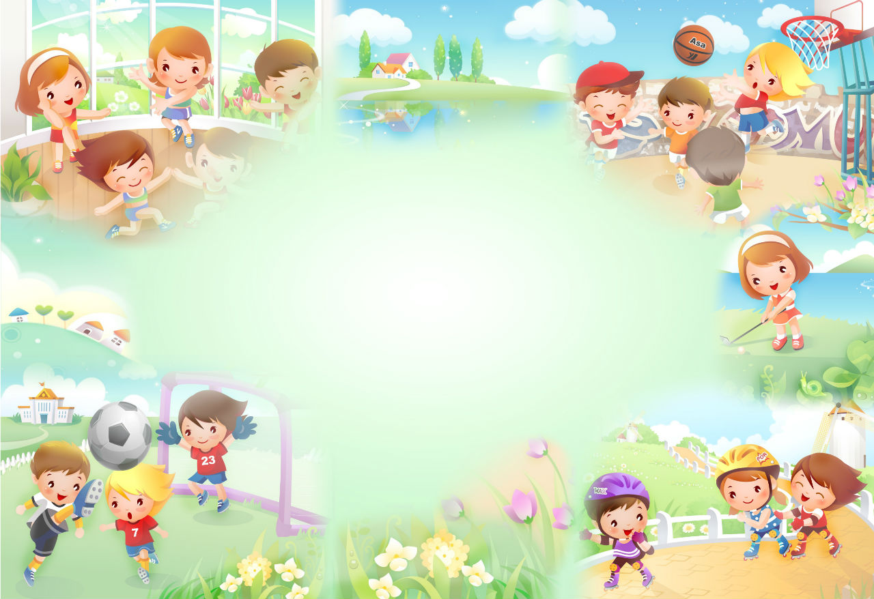
Srpski jezik
(Predlozi; Žitvotinje)

Slide 2
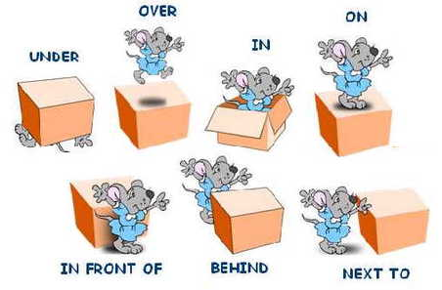
Predlozi
IZNAD
NA
U
ISPOD
ISPRED
IZA
PORED

Slide 3
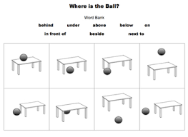
Predlozi
Lopta je na stolu.
Lopta je ispod stola.
Lopta je iznad stola
Lopta je pored stola.
Lopta je ispred stola
.
Lopta je iza stola.

Slide 4

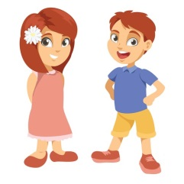
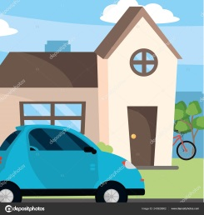
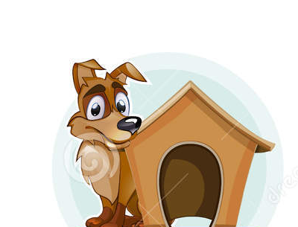
Vežbanje
Knjige su _____ stolu.
Dečak je ________ devojčice.
Auto je _______ kuće.
Pas je ______ kućice.

Slide 5
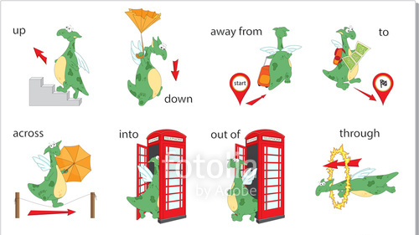
Predlozi
GORE
OD
DO
DOLE
PREKO
KROZ
U
IZ

Slide 6
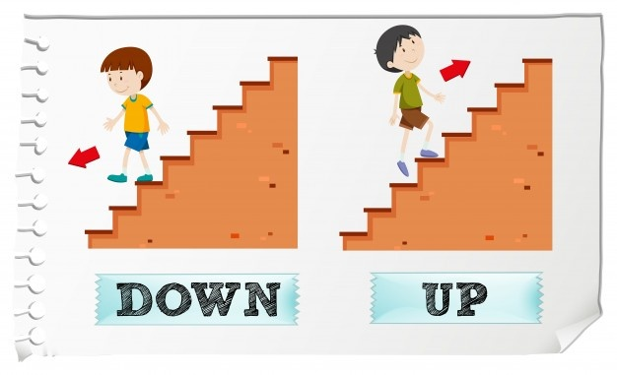

Predlozi
Idem gore.
Idem dole.
Idemo od škole do kuće.

Slide 7
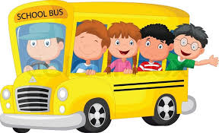
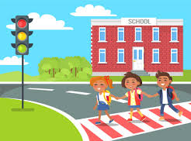
Predlozi
Idemo u školu.
Idemo iz škole.

Slide 8
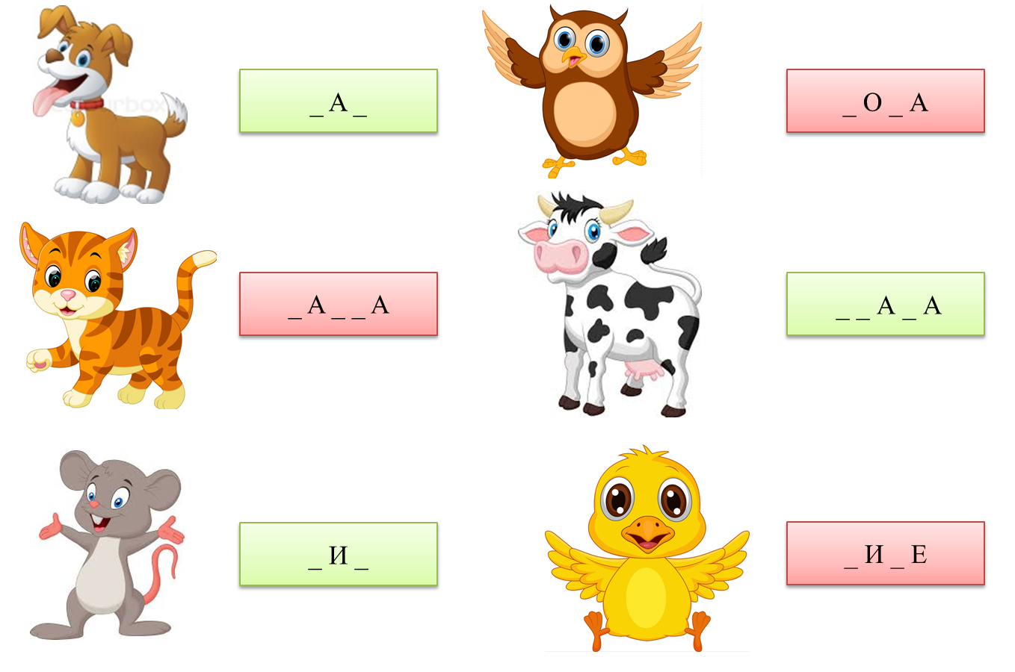
Životinje
PAS
SOVA
MAČKA
KRAVA
MIŠ
PILE

Slide 9
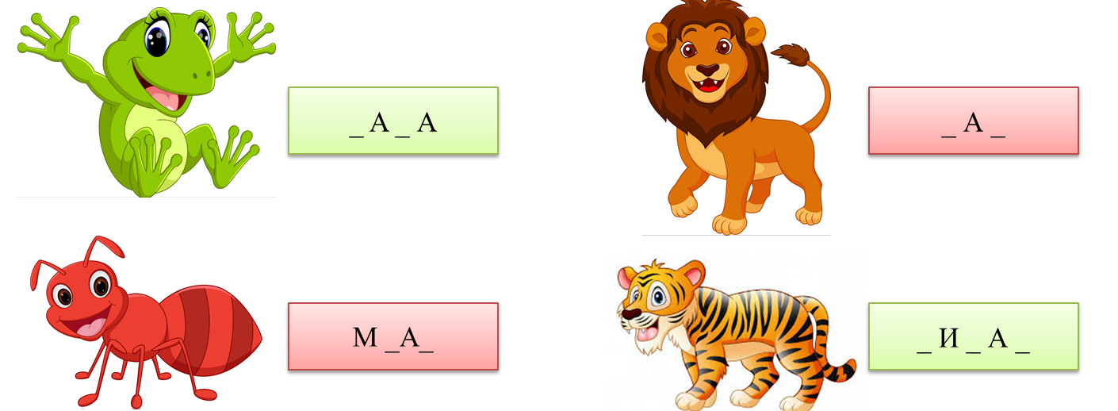
Životinje
ŽABA
LAV
MRAV
TIGAR

Slide 10
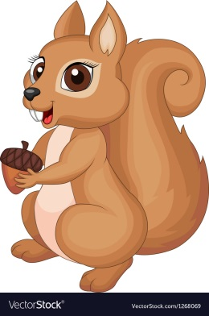
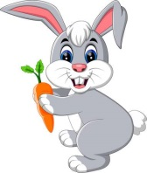
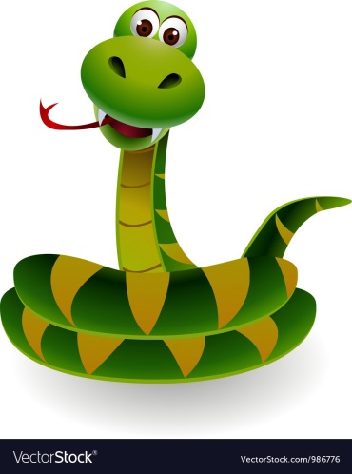

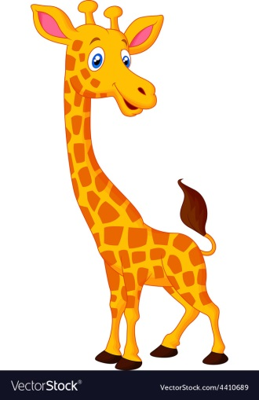
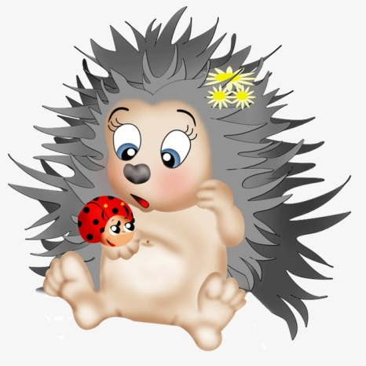
Životinje
VEVERICA
ZEC
ZMIJA
DELFIN
ŽIRAFA
JEŽ

Slide 11
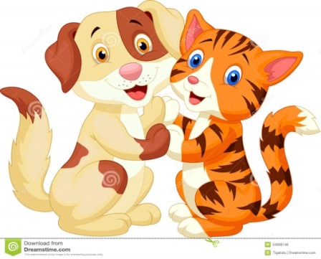
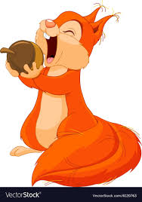
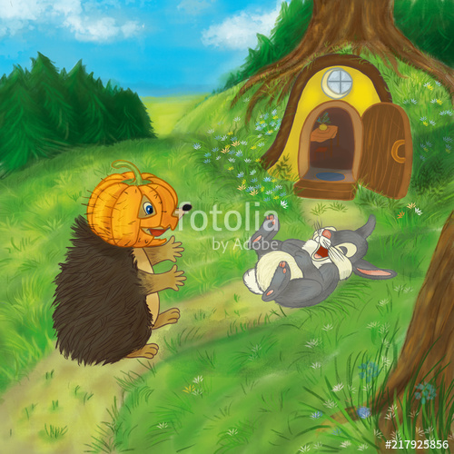
Pas i mačka se igraju.
Veverica jede lešnik.
Zec i jež su u šumi.

Slide 12
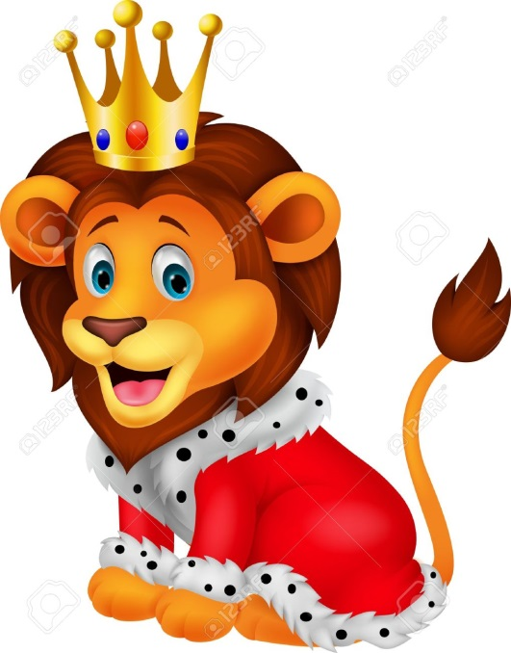
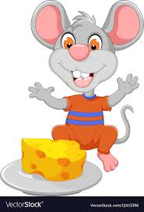
Lav je kralj zivotinja.
Miš jede sir.

